Slide 1
OpenHarmony智农：国产可控的农业物联网实践
——【A03】基于OpenHarmony的智慧农业控制系统【诚迈科技】

Slide 2
01.
目标与解决思路
02.
问题分析与解决方案
目录
03.
系统架构与技术路线
content
04.
基于鸿蒙6.0的APP的介绍
技术路线及技术实现方案
05.
核心功能和实现机制
06.
数据流转与业务闭环
07.
应用设计与用户体验
08.
业务模式、人员组织框架及可行性分析
09.
价值总结

Slide 3
01
目标与解决思路
一、项目目标
构建一套从芯片到操作系统再到云平台全链路自主可控的智慧农业系统。实现农田环境数据的实时采集与远程监控，支持灌溉、补光、通风等设备的自动化控制与历史数据追溯，降低农业生产对人力的依赖，提升管理效率与作物产量。
二、解决思路
端侧采用OpenHarmony操作系统统一接入各类传感器与控制器，打破多厂商协议壁垒，实现设备间的无缝协同。云侧依托华为云IoT平台完成数据汇聚、存储与AI分析，支撑智能决策与远程指令下发。整体架构轻量化部署，农户按年付费即可使用，大幅降低使用门槛与运维成本。

Slide 4
02
问题分析与解决方案
一、问题分析
传统农业物联网设备存在三大痛点：一是各厂家设备协议不统一，数据孤岛现象严重，难以整合管理；二是核心操作系统多采用国外技术，存在供应链断供与数据泄露隐患；三是施工布线成本高、偏远地区网络覆盖差，设备部署与维护门槛较高。
二、解决方案
本项目采用端侧OpenHarmony加云侧华为云的全栈国产架构。田间传感器与控制器统一搭载鸿蒙系统，通过华为云IoT平台实现数据汇聚与远程控制。方案从芯片到操作系统全面自主可控，支持环境监测、自动灌溉与历史数据追溯，按年付费降低农户使用门槛。

Slide 5


03
系统架构与技术路线
端云协同的分层解耦架构设计
设备层：边缘感知执行
应用层：可视化交互终端
WS63星闪开发板搭载OpenHarmony Lite OS，通过I2C总线连接多类型传感器，GPIO接口控制水泵、风扇、LED等执行器。使用MQTT协议传输数据到服务端。
基于ArkTS与ArkUI框架构建APP，提供数据看板与远程控制界面，提供自动化算法可以在特定的要求下保障设备的自动运行，一端开发多端部署。
云平台层：数据中枢枢纽
协议层：稳定通信保障
华为云IoTDA承担设备接入认证、数据持久化存储、指令转发与规则引擎职能，实现海量设备高效管理。
MQTT协议实现低功耗端云长连接，HTTPS协议保障云端交互安全，全链路稳定互联。

Slide 6
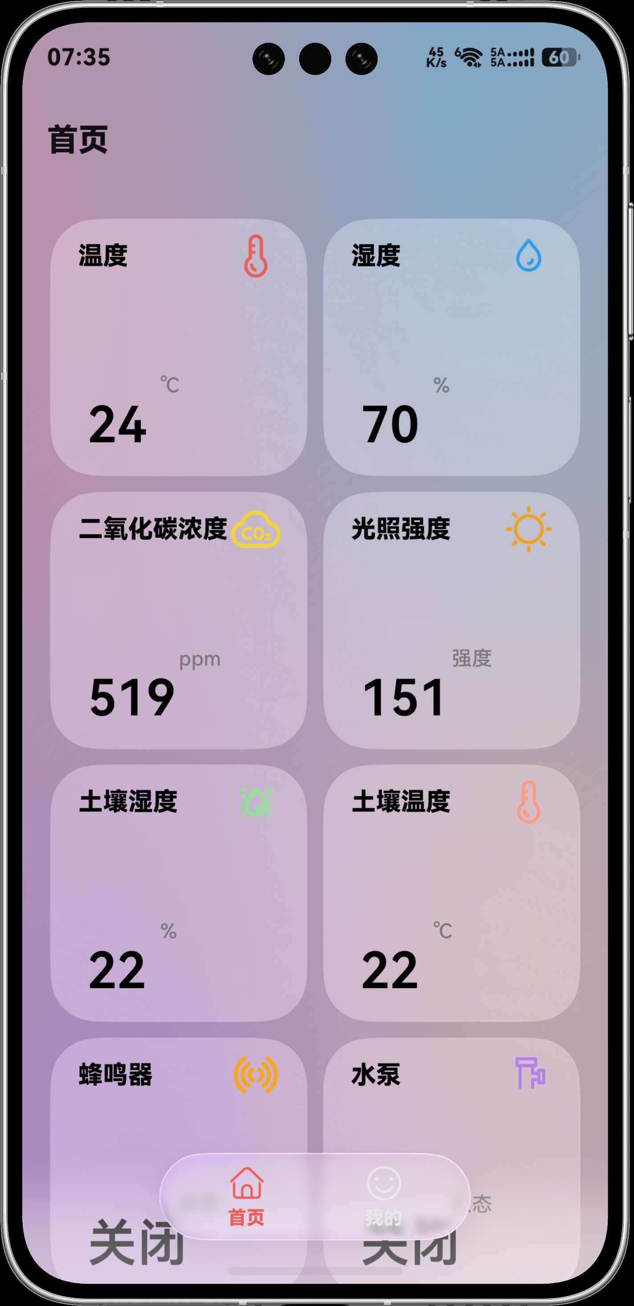

04
基于鸿蒙6.0的APP功能演示
各类信息，尽收眼底
智能化控制，从未如此安心
智慧农业
V1.0.0
智能化控制：达到相关标准控制器自动启动，如二氧化碳达到800，自动开启蜂鸣器和风扇

Slide 7
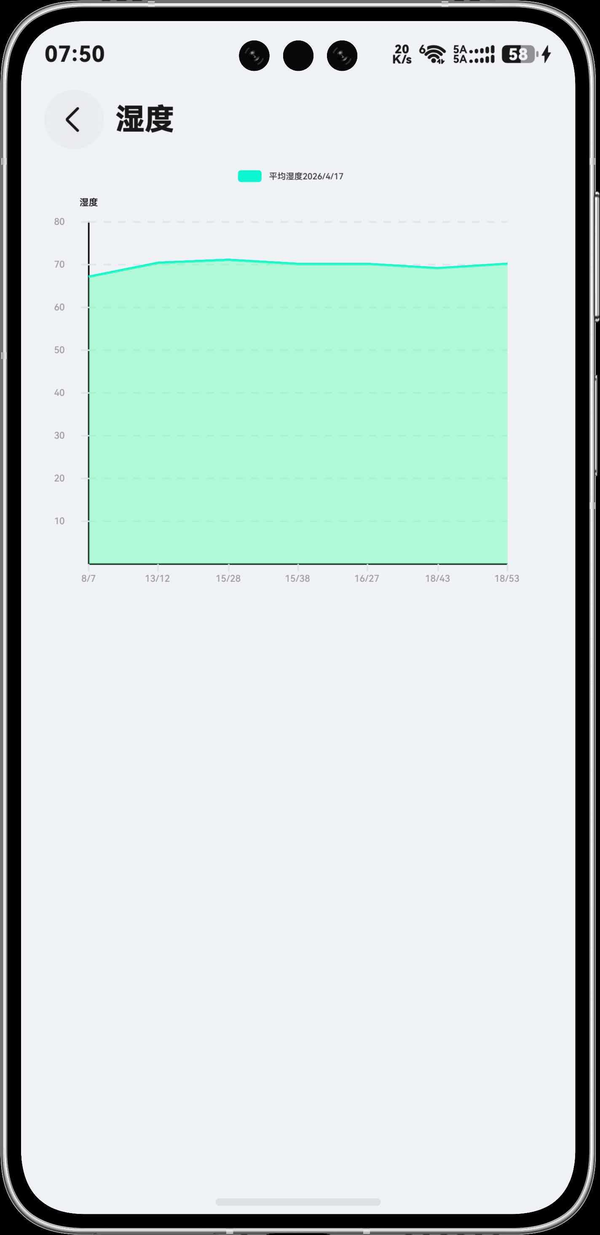
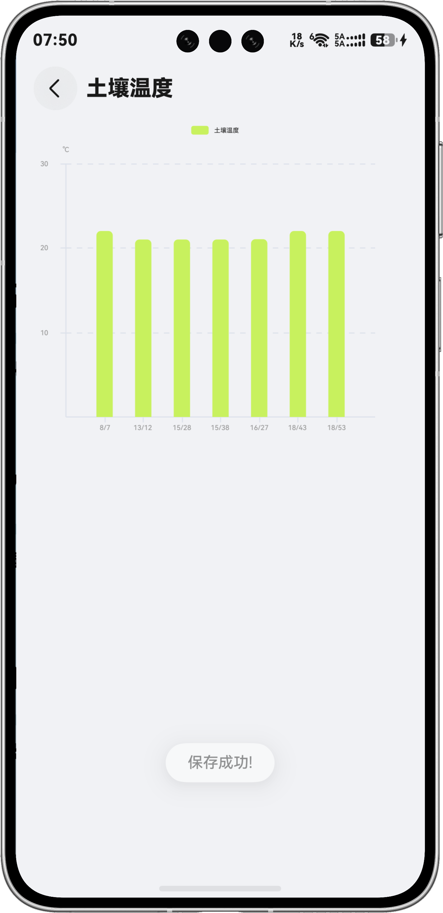
复杂留给我们，直观留给你
一图胜千言，洞察零延迟
历史数据存储在数据库中

Slide 8
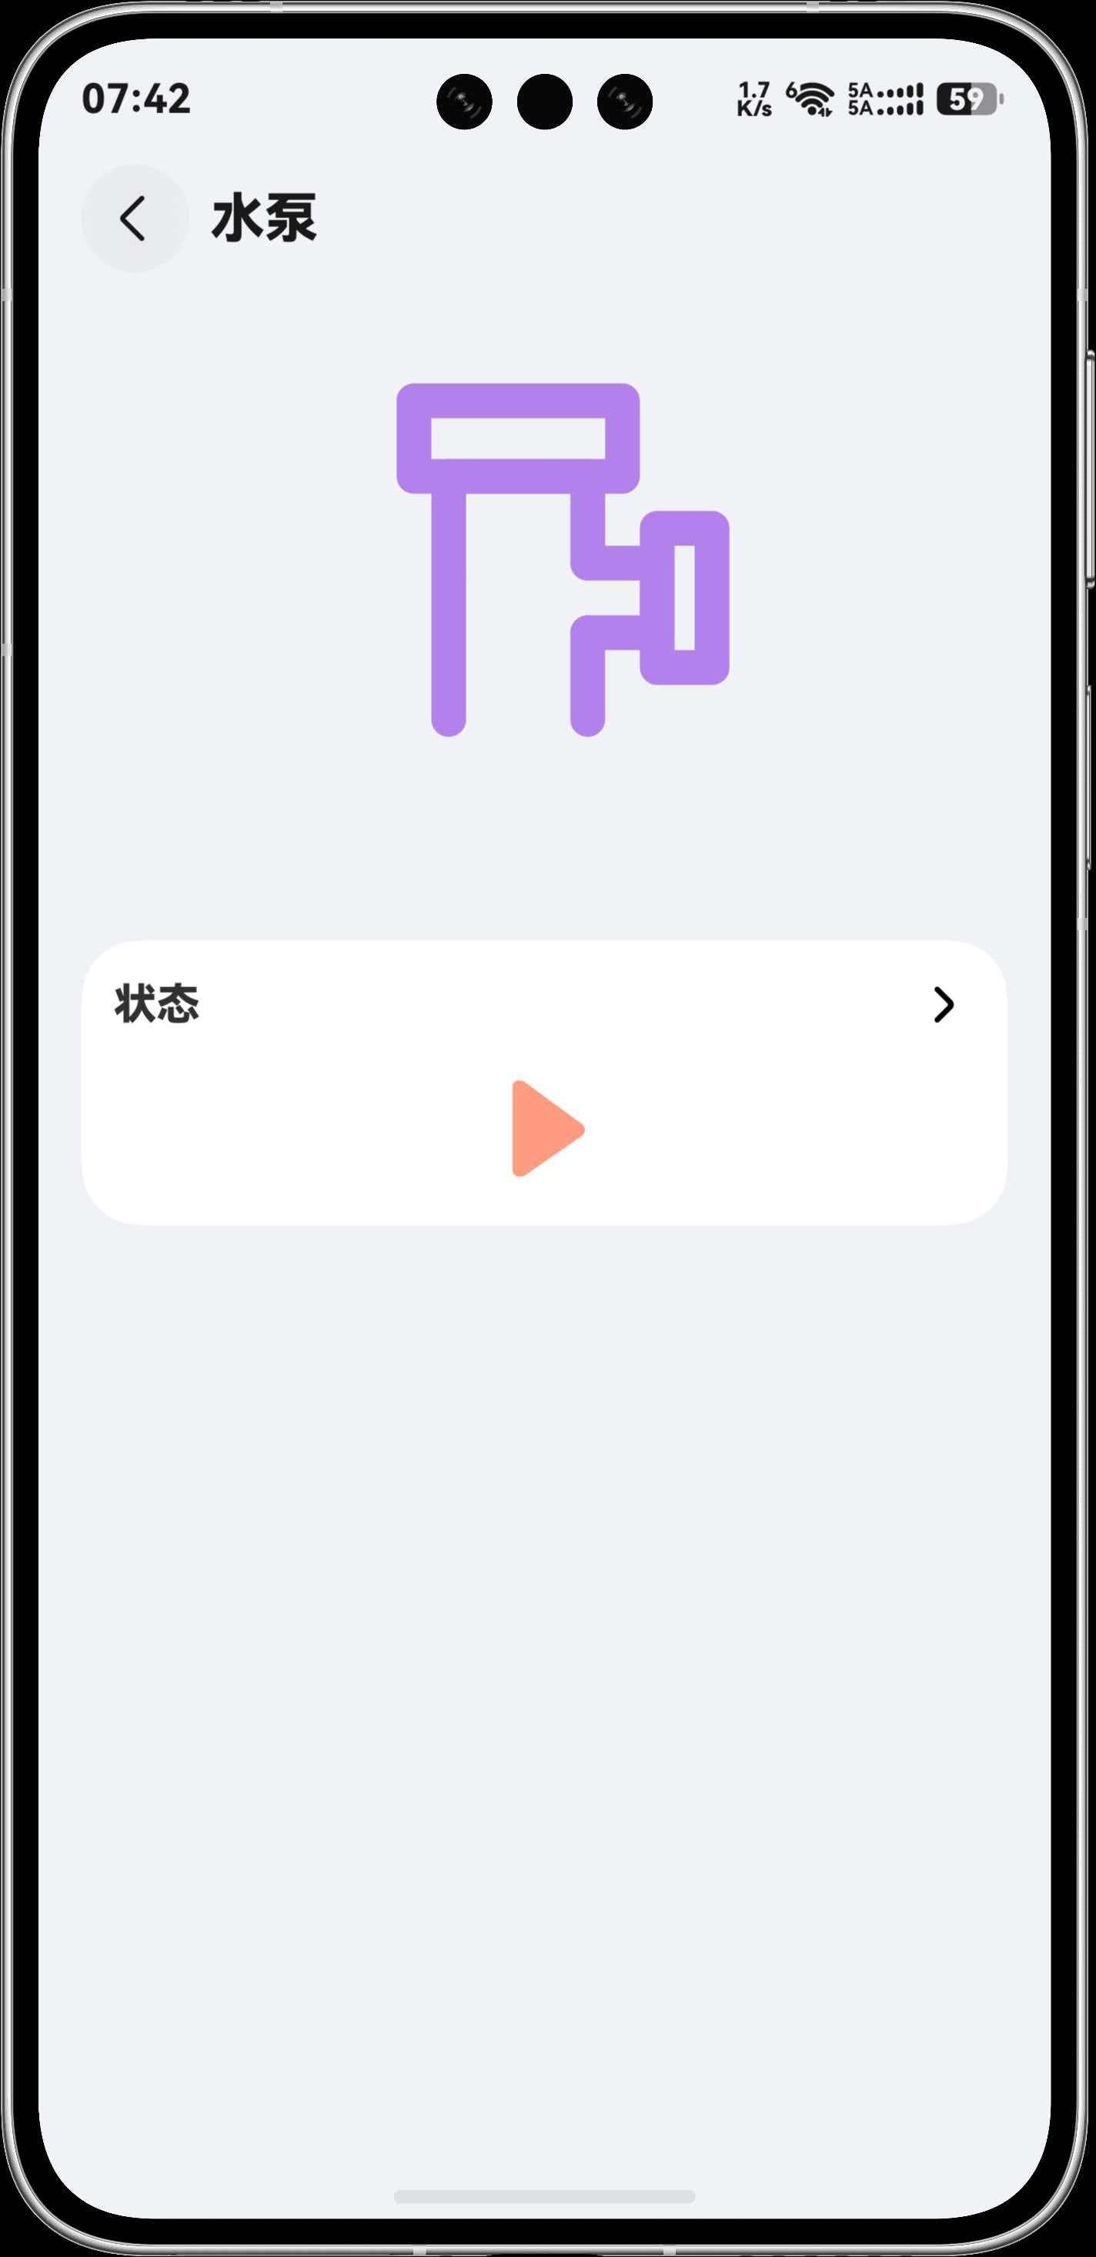
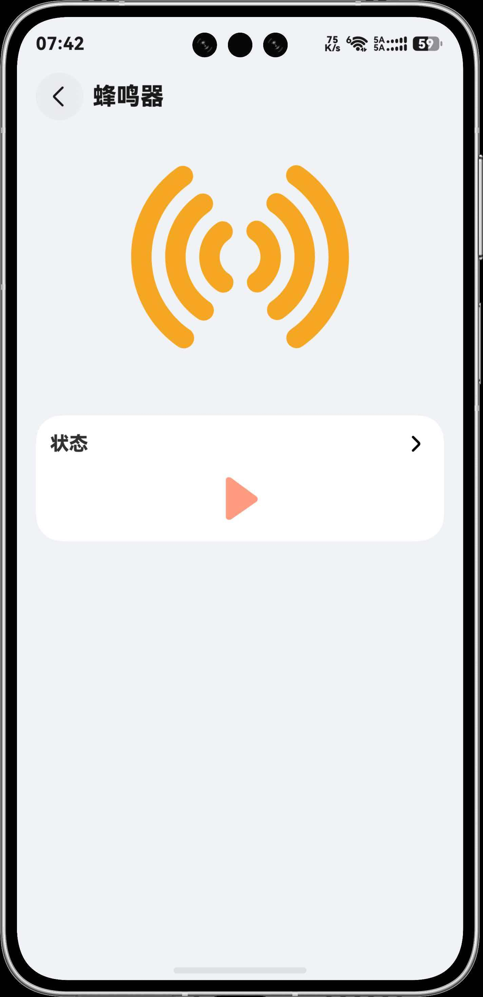
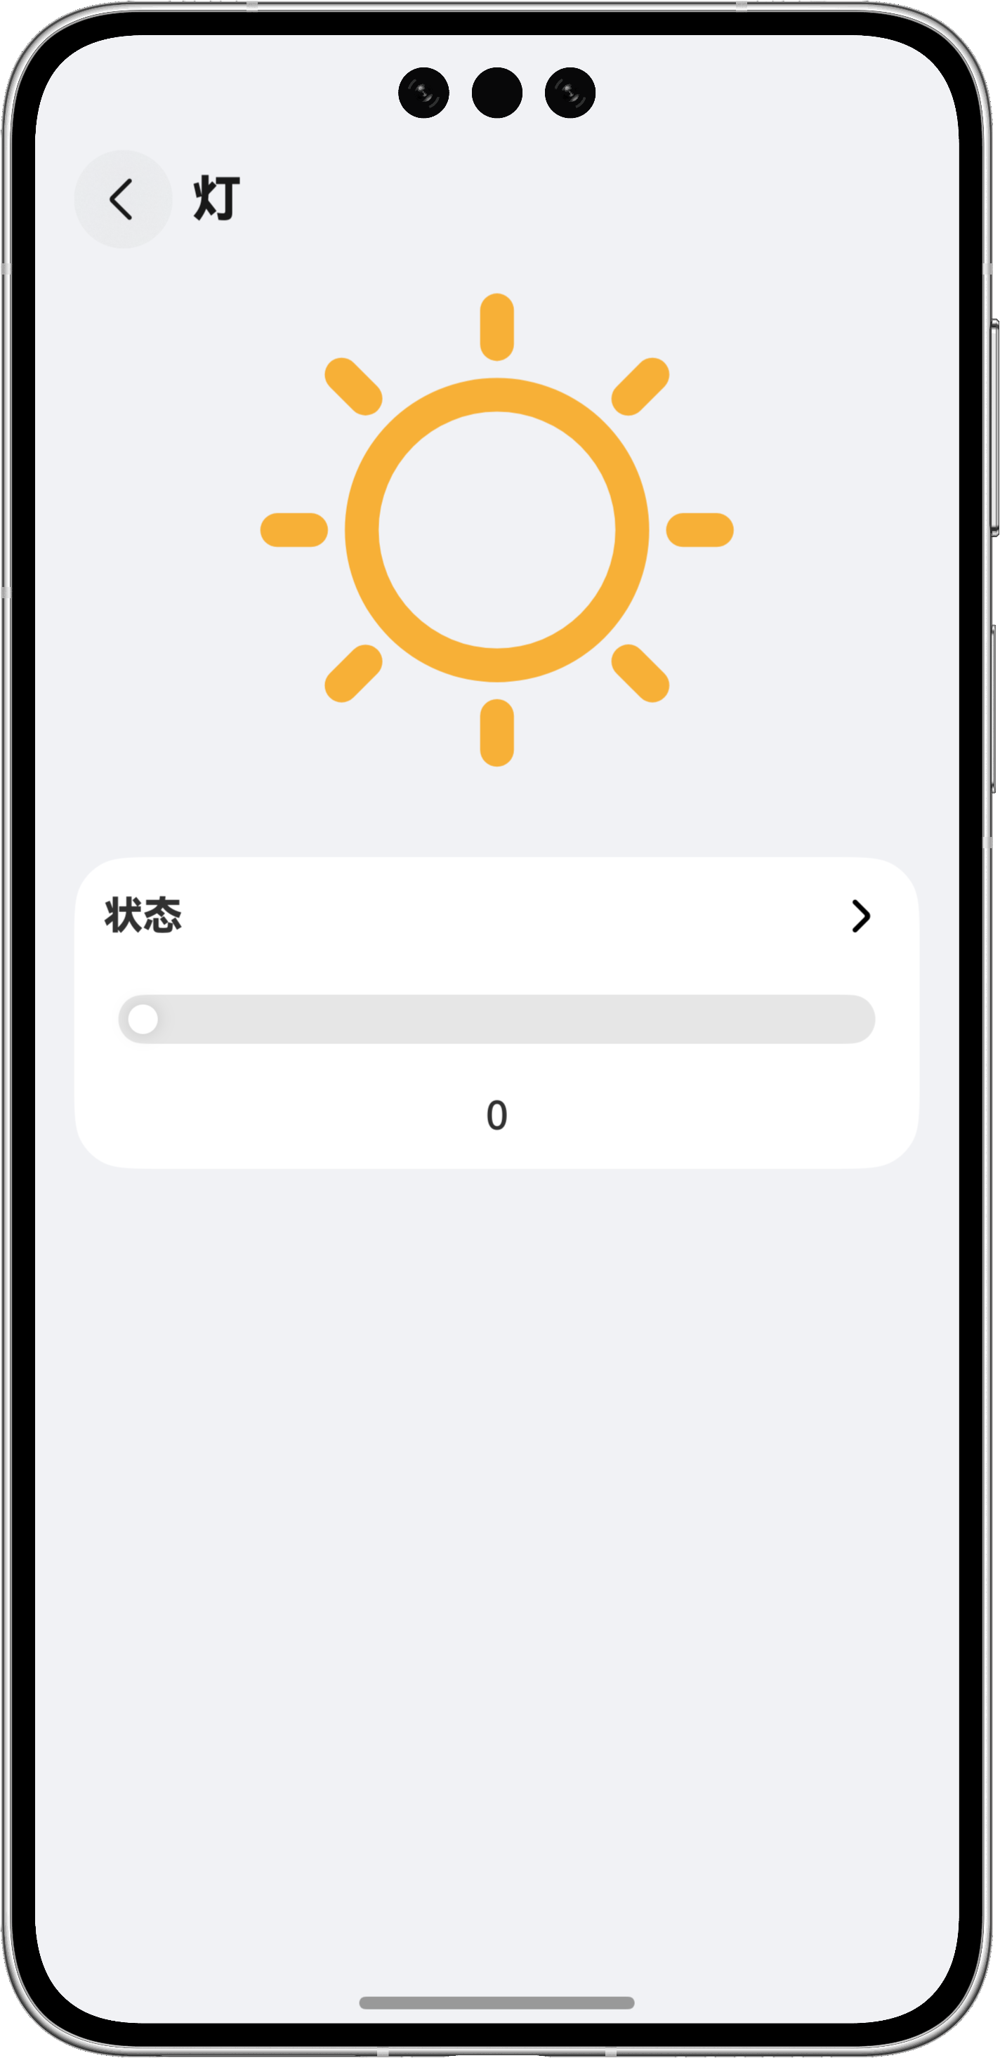
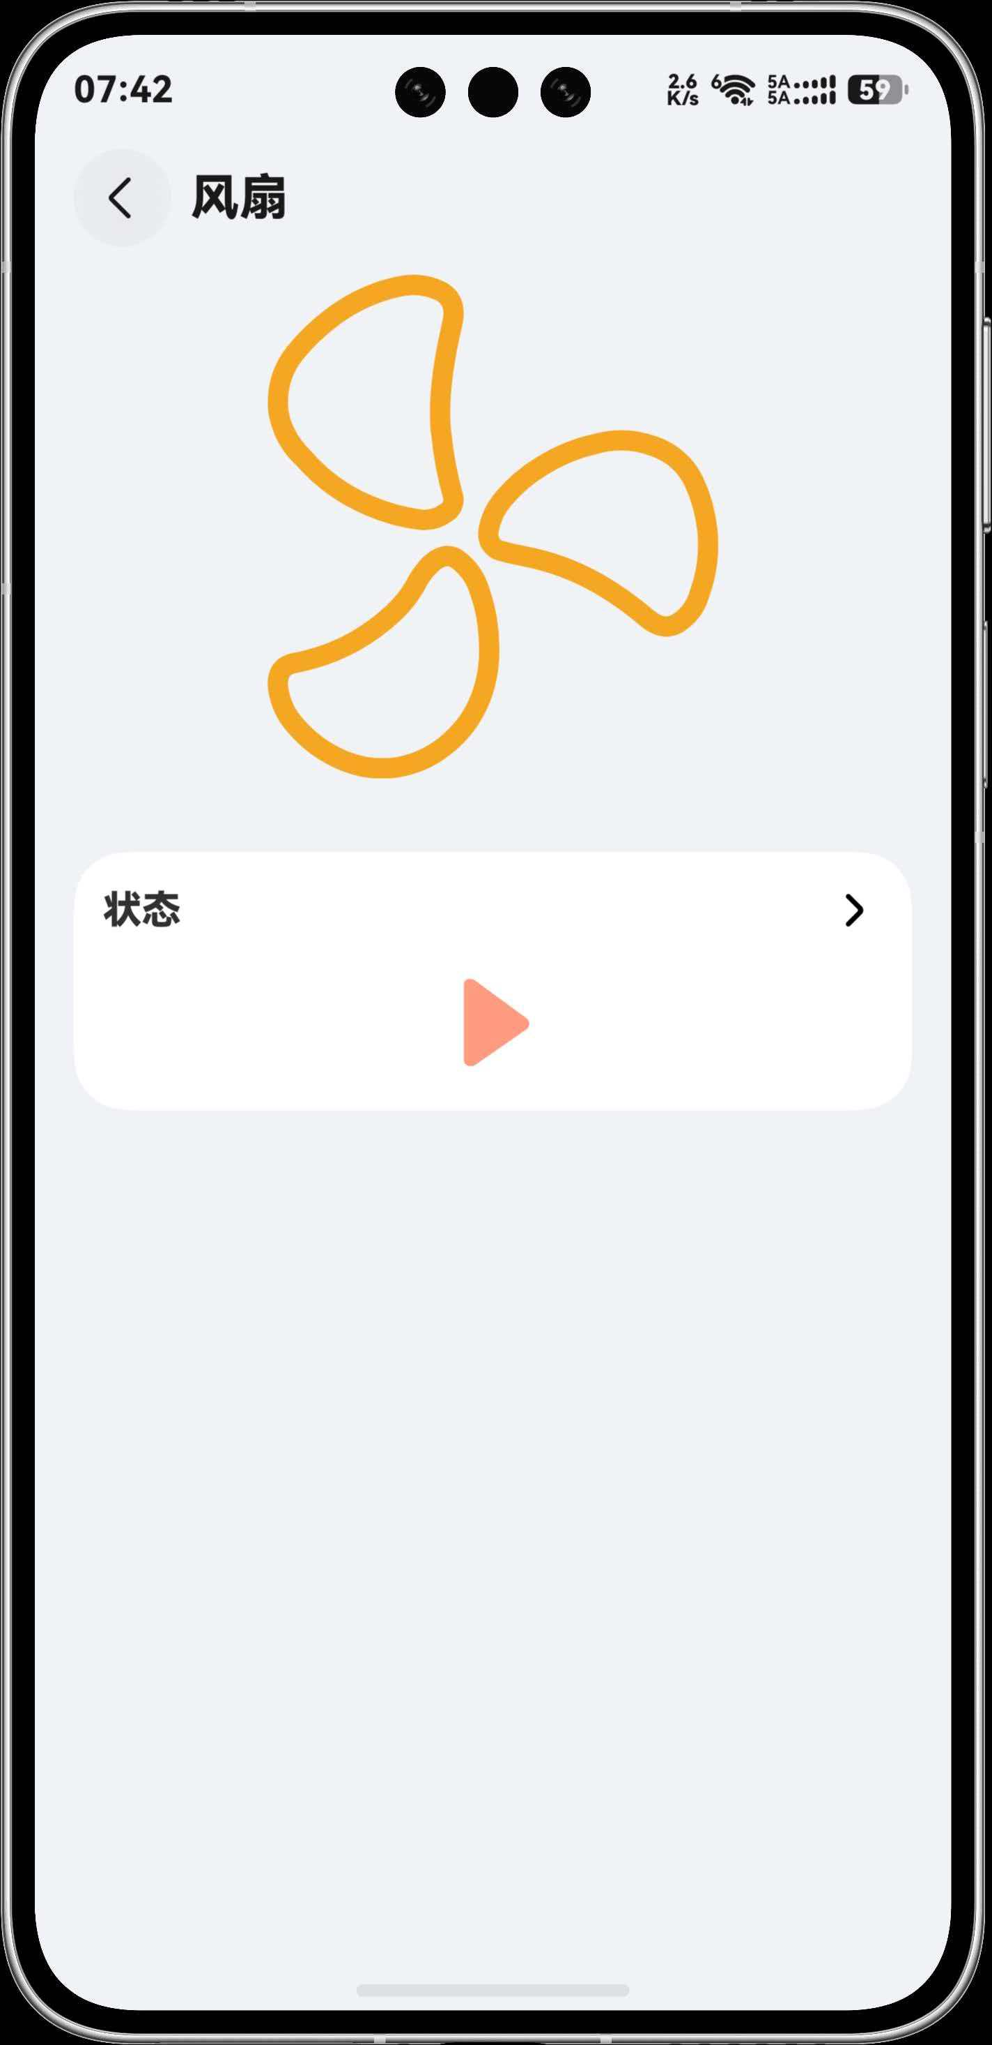
人在家中坐，控从掌上来
远程操控控制器，触控延迟低于100ms

Slide 9
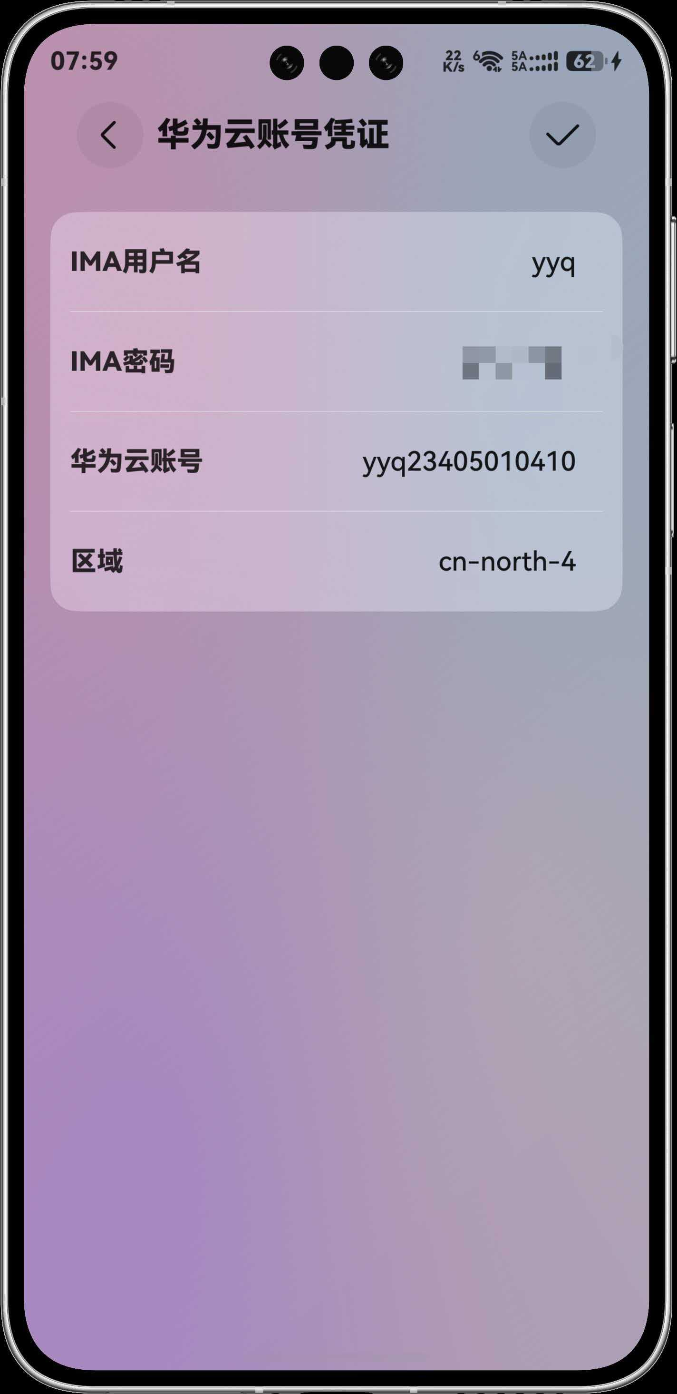
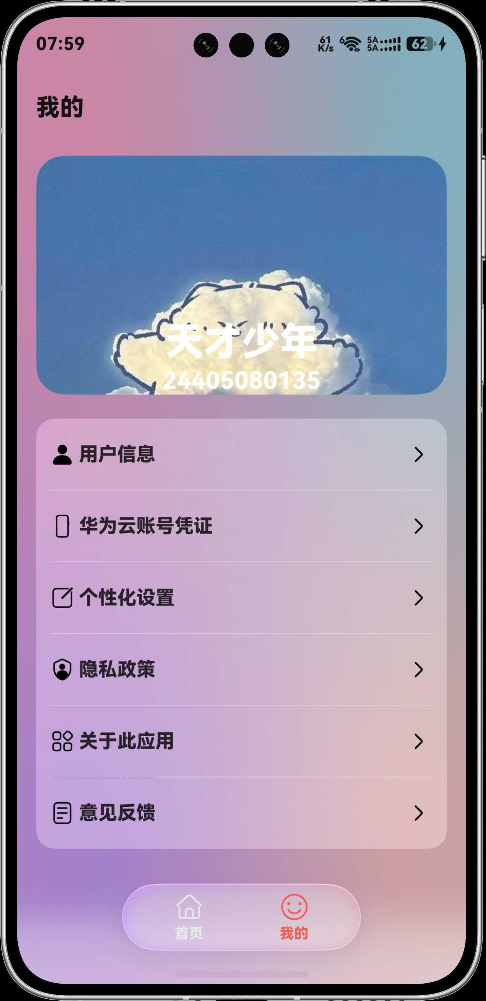
华
为
云
凭
证
登
录
系
统
，
支
持
连
接
不
同
设
备
你
的
设
备云端
，智能从未如此轻盈

Slide 10
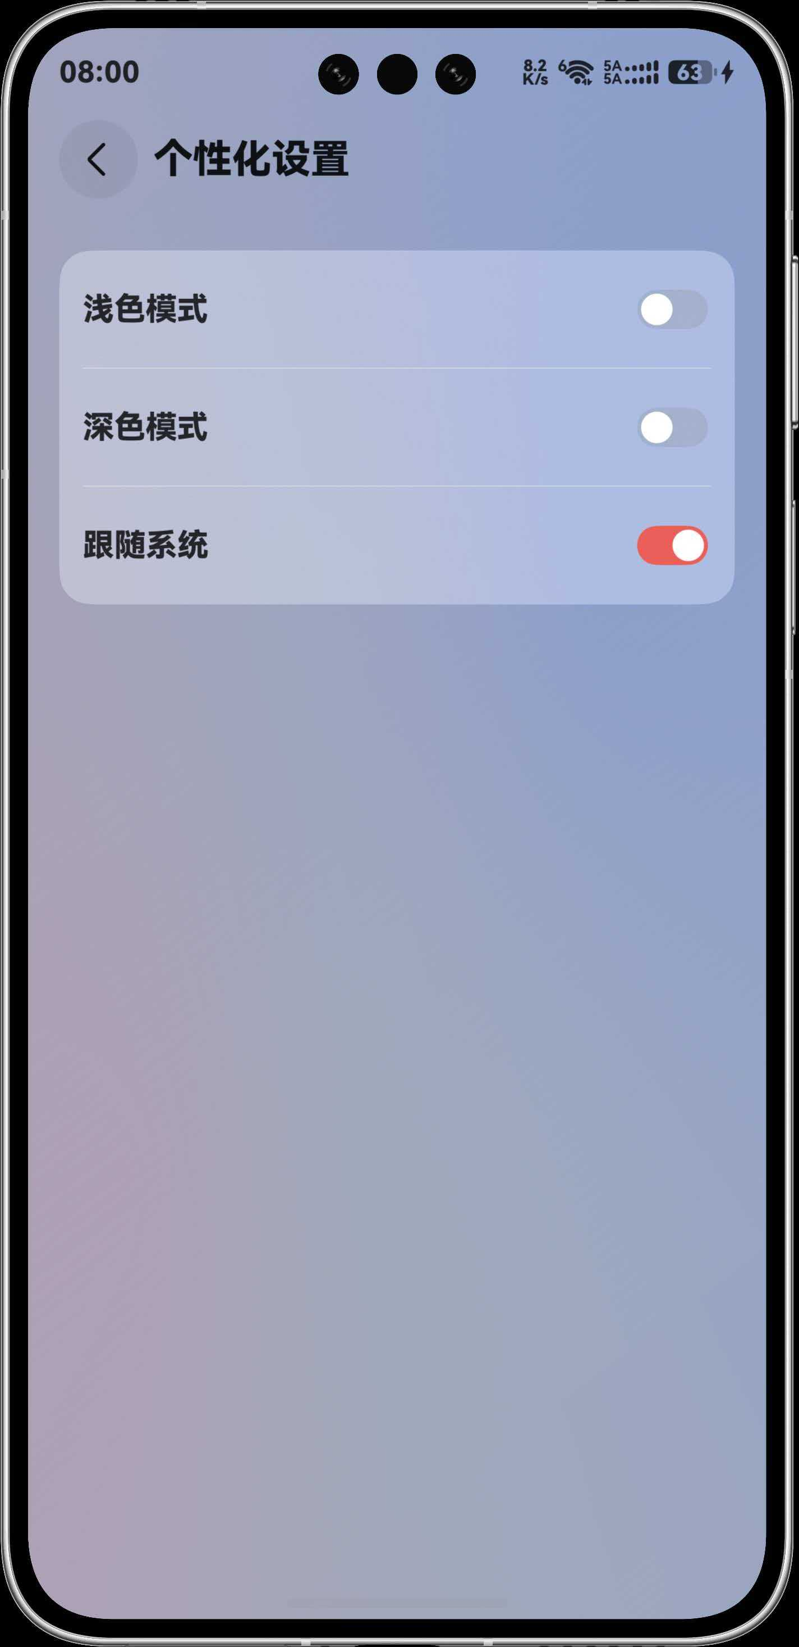
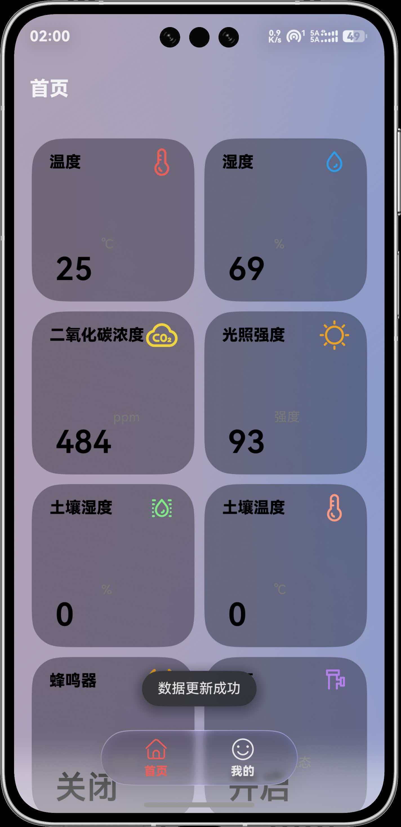
浅色模式
深色模式
适配深色模式，支持浅色模式、深色模式以及跟随系统三种选项

Slide 11
05
核心功能与实现机制
智能控制中心与规则引擎设计
01
02
核心枢纽职能与通信机制
规则引擎与自动化控制
承担设备注册注销、在线状态监控、指令路由转发职能，采用MQTT异步通信与30秒间隔心跳保活机制，指令队列支持3次超时重试，保障控制可靠性。
事件驱动架构预置五条核心规则：土壤湿度低于40%开启水泵、温度超35℃或CO₂超650ppm开启风扇、光照低于100Lux开启LED、CO₂超800ppm触发蜂鸣器，规则触发准确率不低于99%。

Slide 12
环境监测与智能灌溉协同机制
多参数定时采集策略
阈值驱动灌溉决策
SHT20与SGP30传感器每5秒轮询采集温度、湿度、CO₂，错开间隔避免总线冲突，数据校验后上报云平台。
土壤湿度低于30%自动开启水泵，回升至70%以上关闭，NMOS模块GPIO控制，支持手动自动双模式。
可视化数据展示
闭环控制与状态反馈
仪表盘与卡片结合展示实时数据，ECharts折线图支持24小时、7天、30天趋势查看，每隔三小时插入一条新数据，历史数据直观呈现。
执行结果实时回传APP端，灌溉决策数据驱动，形成采集-决策-执行-反馈的完整闭环。

Slide 13


智能光照调控与扩展设备接入
1
光照实时监测与补光逻辑
AP3216传感器每5秒读取0-65535 Lux光照强度，预设100Lux阈值自动触发LED补光，三极管驱动电路GPIO控制，支持RGB调光扩展。
2
模块化扩展架构设计
风扇作为扩展设备验证系统兼容性，统一设备接入规范仅需实现标准注册、指令解析、状态上报接口，无需修改核心代码。
多条件联动控制策略
3
风扇触发条件为温度高于35℃或CO₂超过1000ppm，温度降至30℃以下且CO₂降至600ppm以下时自动关闭，验证复杂场景适配能力。

Slide 14
06
数据流转与业务闭环
数据采集链路与控制指令链路
上行数据采集链路
下行控制指令链路
WS63开发板每5秒通过HDF驱动读取传感器数据，封装为JSON格式经MQTT上报至华为云IoTDA，平台解析存储后实时推送至APP端，端到端延迟控制在2秒内，支持异常数据剔除与缺省值填充机制。
用户APP点击控制按钮生成指令，通过华为云IoTDA同步命令下发接口发送，平台转换为MQTT消息推送至设备侧Topic，WS63解析后GPIO控制执行器，执行结果回传反馈至APP，端到端延迟不超过1秒。

Slide 15

联动规则触发与端云协同验证
自动化规则触发链路
性能与稳定性验证
传感器数据上报至云平台后，规则引擎判断触发条件，满足时自动生成指令下发执行，结果记录至规则日志。
系统平均响应时间低于500毫秒，连续运行7×24小时无中断，无异常重启或数据丢失，设备72小时稳定运行。
功能测试全覆盖
应用效果量化评估
核心功能覆盖率100%，所有模块按预期正常工作，智能灌溉、光照调控、环境监测、设备联动功能验证通过。
模拟验证显示节水效率提升约30%，农业生产整体管理效率显著提高，完整业务闭环运行流畅。

Slide 16
07
应用设计与用户体验
APP功能模块与交互界面设计
远程控制与设备管理
首页概览与数据监测
系统设置与个性化配置
执行器独立卡片含状态指示灯与控制开关，支持随时随地远程启停水泵、风扇、LED，操作状态即时更新并同步设备响应结果。
卡片式布局实时展示五项环境参数，MQTT订阅推送端到端延迟500毫秒内；ECharts动态折线图直观呈现温湿度、光照等数据实时变化与历史趋势。
Preferences存储用户信息、深色模式选择、华为云凭证等个性化设置，提供账号认证与隐私政策功能，完善用户使用体验。

Slide 17
08
业务模式、人员组织框架及可行性分析
一、业务模式
本项目采用硬件销售加年费服务的复合业务模式。针对大型农垦集团与政府高标准农田项目，提供全套设备部署与系统集成服务，按项目制一次性收取建设费用。针对千亩以上合作社与家庭农场，采用轻量化推广策略，硬件设备由项目方免费铺设或收取少量押金，农户按年或按种植季支付云端服务托管费，涵盖数据监测、自动灌溉策略、历史报表查询等功能。此外，平台积累的农业数据资产可通过脱敏处理后向育种企业、保险公司、碳汇交易机构提供数据接口服务，形成第三重增值收益。
二、人员组织框架
项目团队采用扁平化架构，初期配置八至十人，划分为四个核心小组。第一是技术研发组，负责OpenHarmony端侧系统适配、传感器驱动开发与华为云IoT平台对接，配置嵌入式开发工程师两名、云端开发工程师一名。第二是硬件部署组，负责田间设备的现场安装、网络调试与后期运维巡检，配置现场工程师两名。第三是产品与运营组，负责用户需求调研、软件平台功能迭代与农户使用培训，配置产品经理一名、运营专员一名。第四是市场与商务组，负责对接政府农业部门、农垦集团招投标及合作社渠道拓展，配置商务经理一名、销售专员一名。后期根据项目落地规模逐步扩充运维与客服人员。

Slide 18
08
业务模式、人员组织框架及可行性分析
三、可行性分析
3.1 技术可行性
OpenHarmony已适配国产RISC-V与ARM架构芯片，具备成熟的轻量级物联网设备适配能力，传感器驱动开发周期短。华为云IoT平台提供完整的设备接入SDK与API接口，端云通信稳定可靠。技术路线已有中信农业联合深开鸿、华为发布的农业开源鸿蒙操作系统作为先例验证，不存在不可攻克的技术壁垒。
3.2 经济可行性
单套田间控制器与传感器组硬件成本可控制在五百元以内，千亩规模部署总硬件投入约二十万元。按每亩每年收取五十元服务费计算，千亩年收入约五万元，硬件成本回收周期约四年。若叠加政府数字农业专项补贴与项目制集成收入，盈亏平衡周期可缩短至两年以内。长期来看，平台数据资产的衍生变现空间较大，经济模型具备可持续性。
3.3 市场可行性
政策层面，国家持续推进数字乡村建设与农业关键基础设施自主可控，党政机关及涉农国企采购优先选用国产化方案，市场准入门槛已打开。需求层面，合作社与家庭农场普遍面临用工老龄化、浇地施肥凭经验等痛点，对降低人力依赖的智能化方案付费意愿逐步增强。竞争层面，当前市场以国外品牌或安卓方案为主，全栈国产化方案稀缺，本项目具备差异化竞争优势。

Slide 19
09
价值总结
项目核心价值与技术贡献
解决农业生产实际痛点
自主可控生态构建
针对从业人员不足、老龄化严重等问题，实现环境远程监测与设备智能控制，生产效率提升约30%，降低智能化门槛。
从鸿蒙操作系统、RTOS实时操作系统到ArkTS应用开发均采用国产化技术栈，推动国产操作系统农业领域落地与自主可控系统构建。
国产化技术全链路落地
工程化规范与可扩展性
基于OpenHarmony +全流程开发，输出HAP安装包，验证国产操作系统在农业物联网领域的可行性与实用性。
遵循嵌入式软件工程规范，代码结构清晰可维护，模块化设计预留标准扩展接口，快速适配复杂农业场景。

Slide 20
THANK YOU FOR READING！
感谢您的观看
汇报人：杜佳星
汇报日期：2026/04/18

